Slide 1
第 6 章 矩阵分解
同济大学数学系 2009-3-22

Slide 2
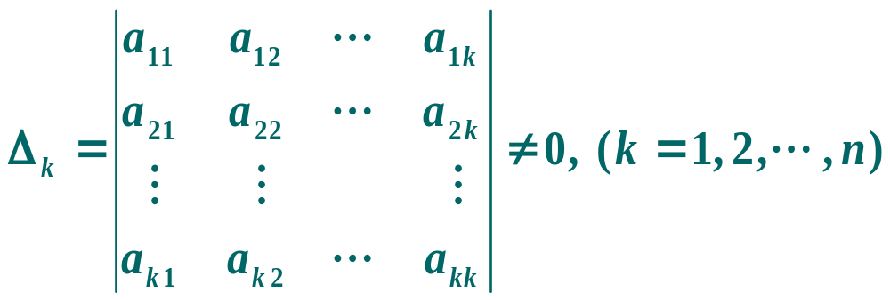
矩阵分解
1. LR (LU) 分解
定理：若非奇异阵 A 满足以下二者之一
（1） A的各阶顺序主子式

Slide 3
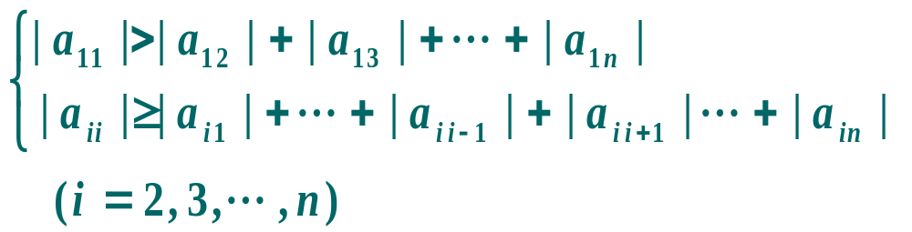
（2）A的元素满足
则 A有三角分解：A = LR 且分解是唯一的，
其中 L 为单位下三角形，R 为可逆上三角形.
证明思路:用数学归纳法找单位下三角矩阵L使得:L⁻¹A=R.
3

Slide 4
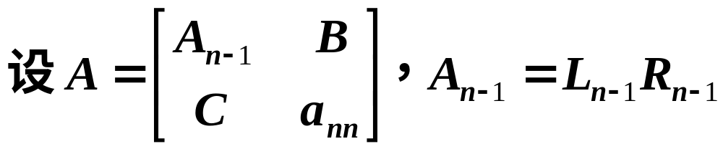
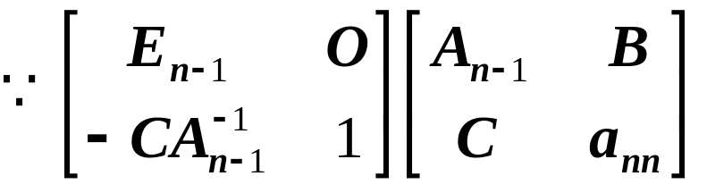
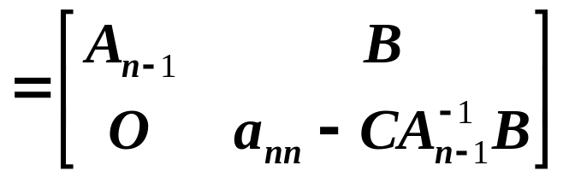
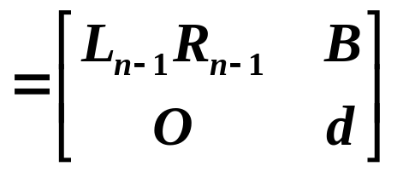
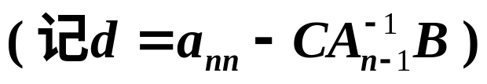
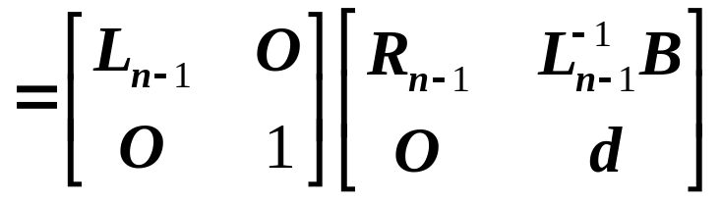

Slide 5
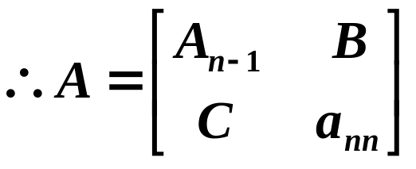
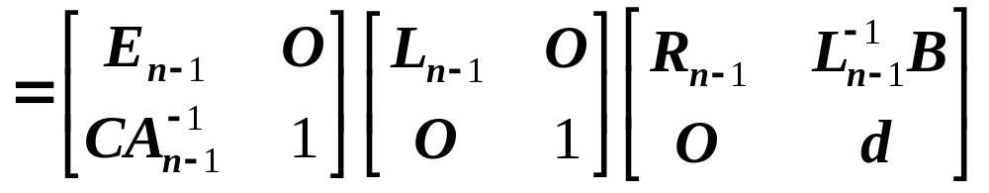
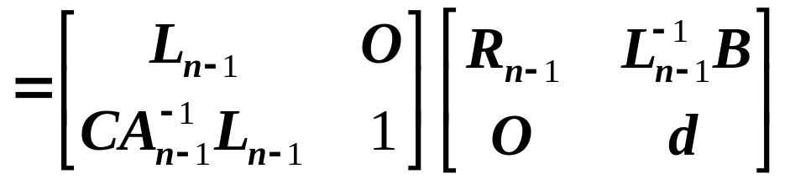

Slide 6
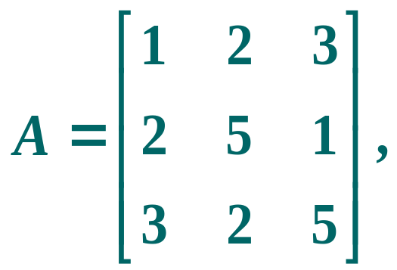
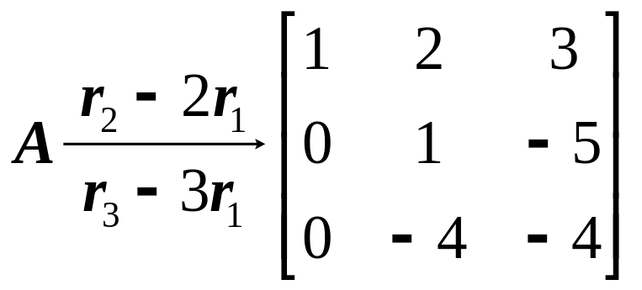
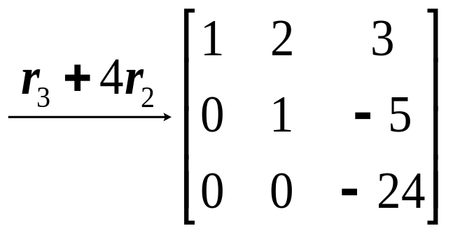
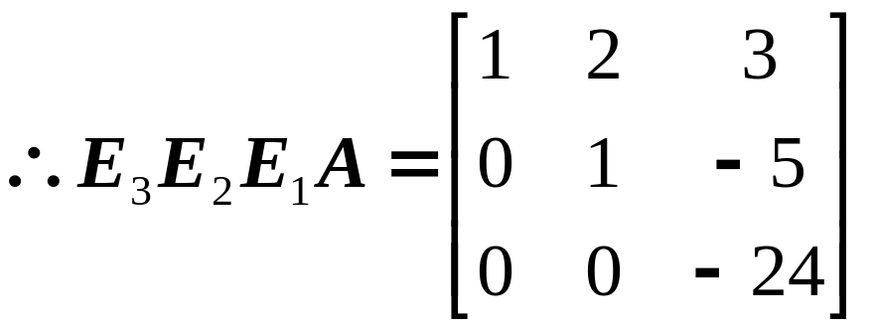
例：设
求A的三角分解 A = LR.
解法1：

Slide 7
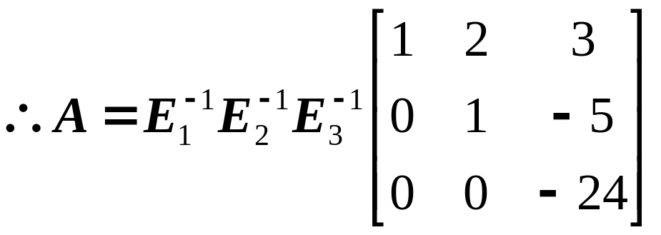
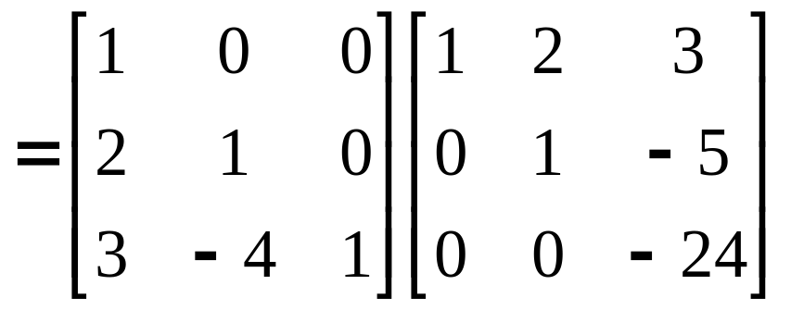


Slide 8
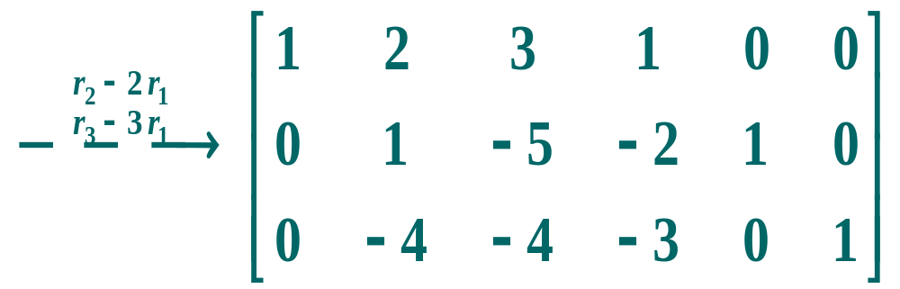
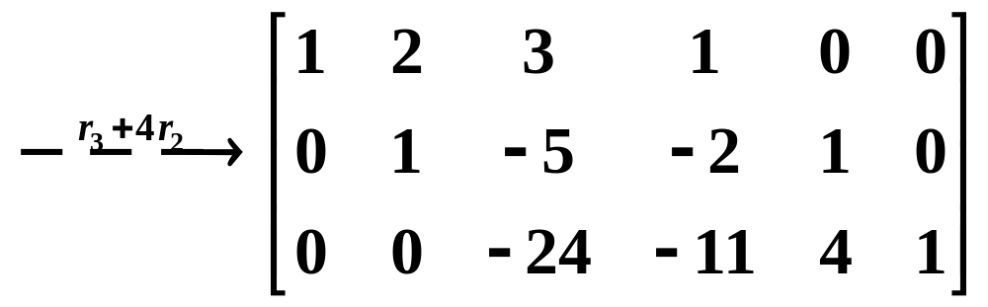
解法2：

Slide 9
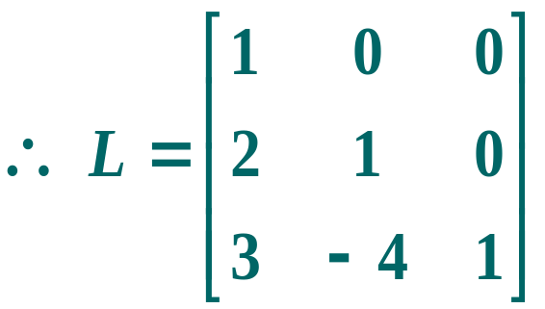
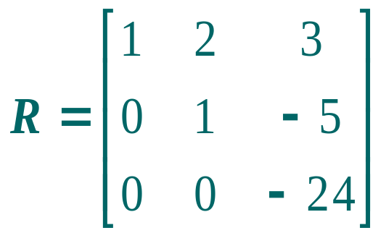
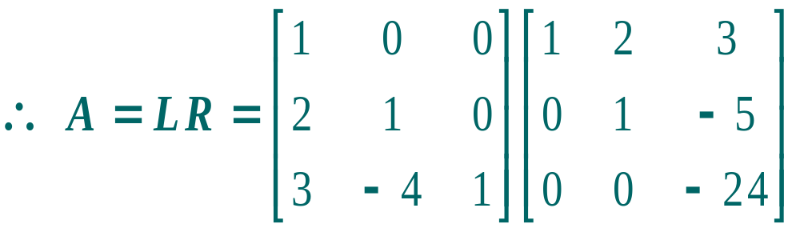

Slide 10
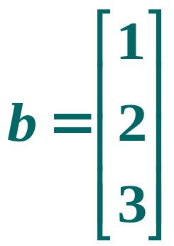
例2：设
，用三角分解求解Ax = b.
解：对A做三角分解：A = LR，则

Slide 11
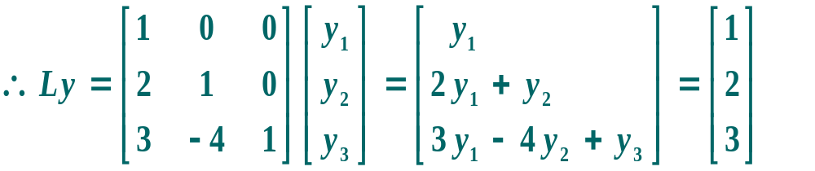
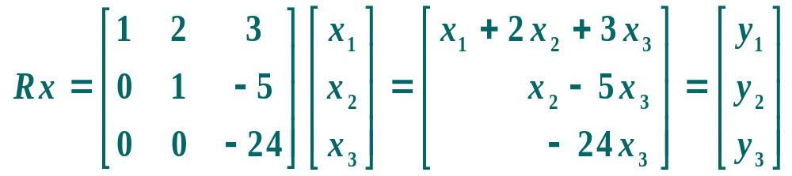

Slide 12
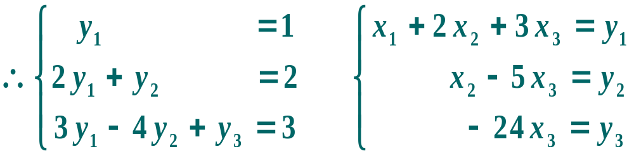
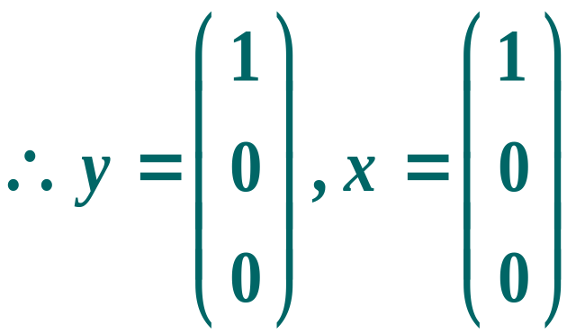

Slide 13

其他的三角分解：
(1) Crout分解
(2) LDU分解

Slide 14


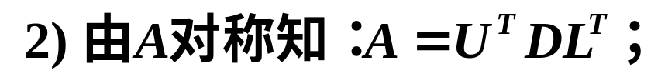

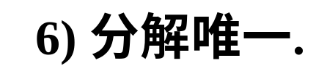
定理(Cholesky分解)

Slide 15

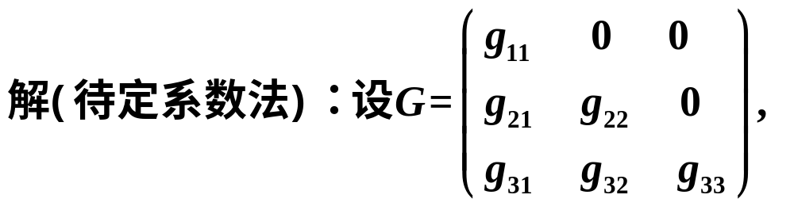

例

Slide 16
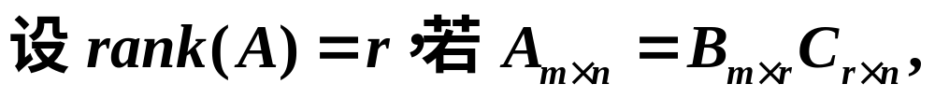
满秩分解
2. 满秩分解
其中 B 列满秩,
C 行满秩,
则称其为对A的满秩分解.

Slide 17

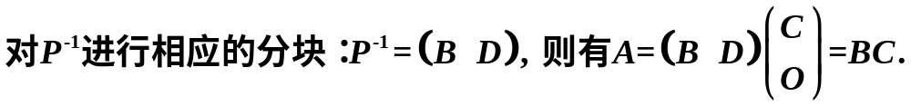

Slide 18
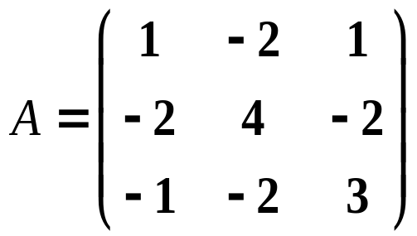
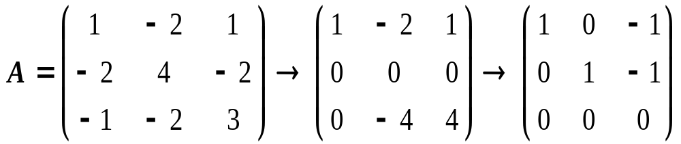
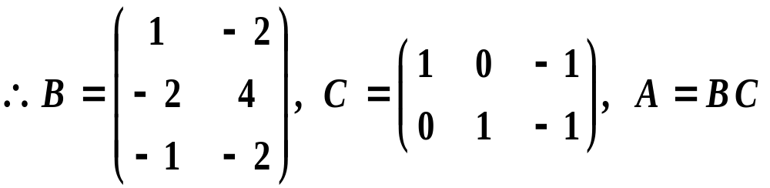
例4. 设
,求A的满秩分解.
解：

Slide 19
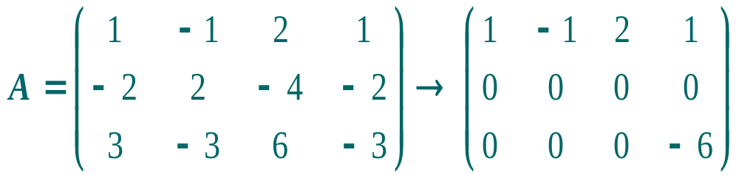
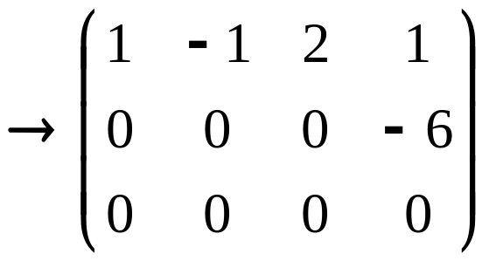
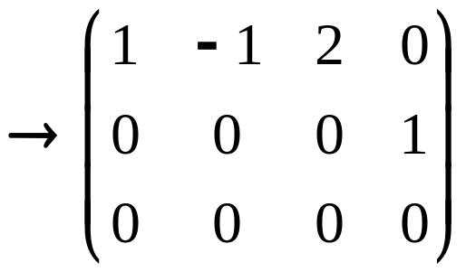
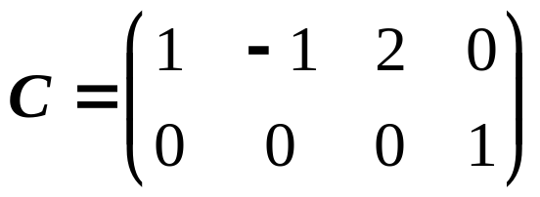

例5. 设
,求A的满秩分解.
解：

Slide 20
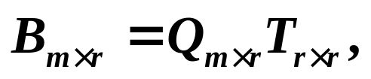
正交满秩分解定理
其中Q为列满秩且Q^{T}Q=E, R 行满秩.
证明：设A=BC为A的满秩分解, 对B列向量组进行
Schmidt正交单位化则有:
其中Q为列满秩且Q^{T}Q=E, T可逆.
令R=TC, 则A=QR.

Slide 21
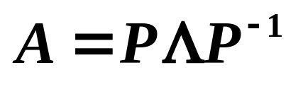
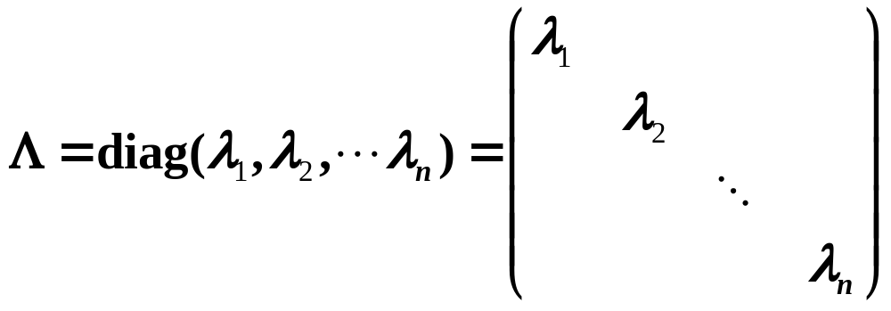
矩阵的谱分解
3. 谱分解

Slide 22
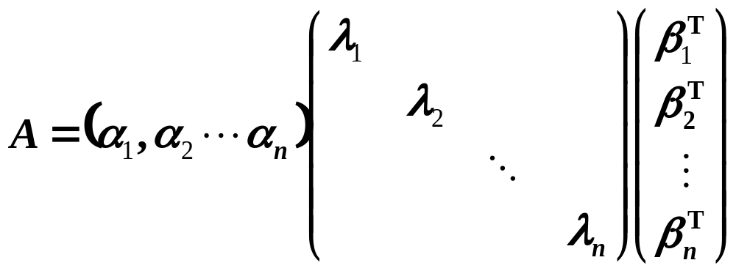
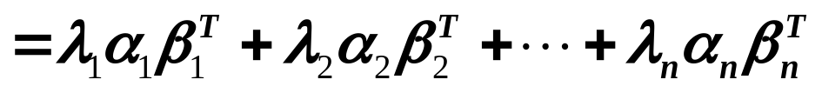
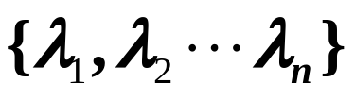
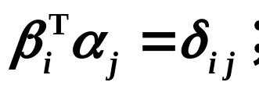
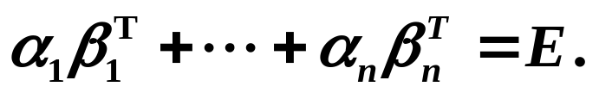

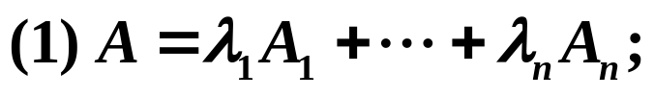


称为 A的谱分解，
称为A的谱.
注意到：
设

Slide 23
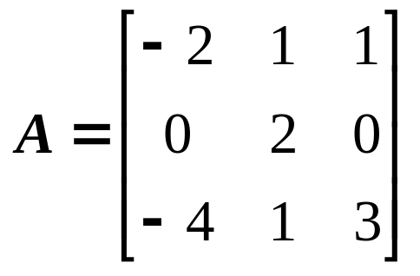
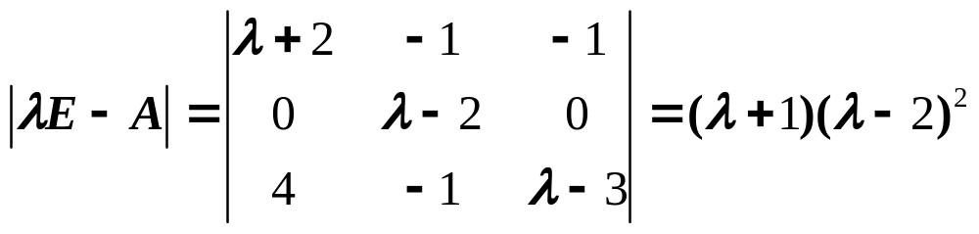







例4、求
的谱分解.
解：

Slide 24




Slide 25









矩阵的奇异值分解
4. 奇异值分解
, 则半正定阵
的特征值
称
>0为 A 的奇异值.
定理：设
其中
则存在正交阵
使得

Slide 26




其中 是正交阵.令

Slide 27






由前式可知
其中

Slide 28







把
扩充成交阵
即求解方程
的基础解系，
再规范正交化即得

Slide 29





例5、求
的奇异值分解.
解：

Slide 30




标准正交化:

Slide 31





Slide 32




例6、求
的奇异值分解.
解：

Slide 33





Slide 34





Slide 35


广义特征值
n 阶阵A, B为实对称阵，且B为正定阵，若
则称 λ 为 A 相对与 B 的广义特征值，x为 A 相对与 B 的
广义特征向量，
称为A相对与B 的特征方程.

Slide 36

例7、设
求A相对与B 的广义特征值和特征向量。

Slide 37


解：

